Slide 1
第1章 C/C++概述
1.1 C/C++发展简史
1.2 简单的C/C++程序实例
1.3 基本语法成分
1.4 数据的输入和输出
1.5 编译预处理
1.6 Visual Studio C++简介

Slide 2


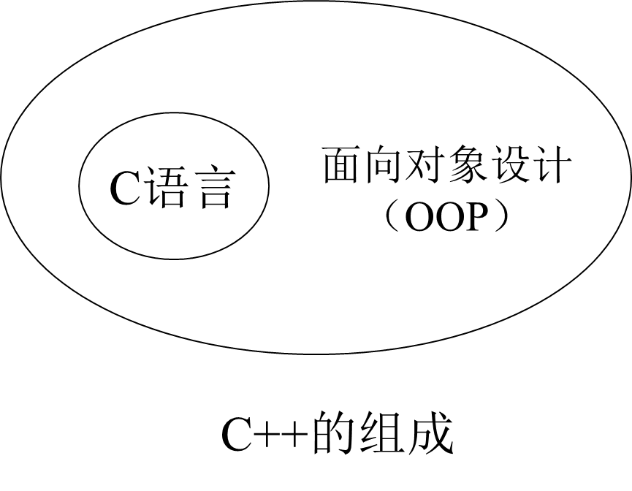
1.1 C/C++发展简史
1. C语言：
1972年，Bell实验室的Dennis Ritchie为编写UNIX而设计；
重要标准：
经典C：1978年，B.W.Kernighan和D.M.Ritchie合著的
《The C Programming Language》
ANSI C:1989年ANSI发布；
C89: 1990年ISO接受ANSI C标准发布；
C99，C11……:ISO在不同年份更新C标准；
当前所有编译器都支持C99标准
2. C++语言：
C
基础
类
带类的C
C++
Simula 67
Notes:
经典C⼜被叫做 “K&R the C”

Slide 3
Visual Studio 2012
Win32控制台应用程序
MFC应用程序
VB
C++
C#
F#
方法1：FTP://202.120.166.47/software 下：Visual Studio 2012旗舰版(含序列号).rar
方法2：分两个文件，放在百度云盘：
Visual Studio 2012旗舰版(含序列号).part1.rar: 链接: http://pan.baidu.com/s/1jGF6OTK 密码: vjya Visual Studio 2012旗舰版(含序列号).part2.rar 链接: http://pan.baidu.com/s/1dDHcTnN 密码: 47xy
注意：下载时两个文件皆需下载

Slide 4
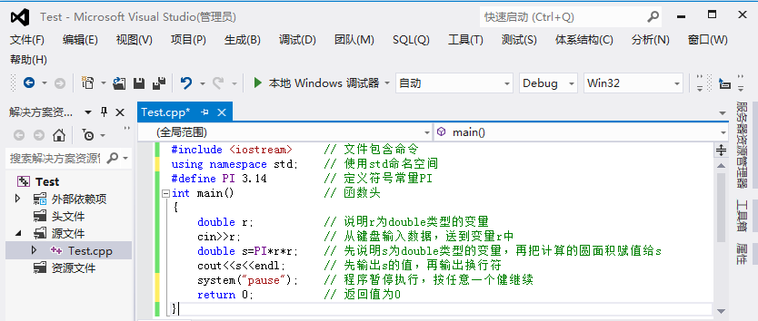
1.2 简单的C/C++程序实例
例1.1 输入圆的半径，求面积
main函数的函数头 int表示返回值为int类型
#include是编译预处理命令把头文件的内容插入该处
使用cin、cout函数必须有该命令
注释：以//开始
main函数的函数体

Slide 5
说明：
◆ #include <iostream>
使用文件包含命令将头文件iostream与当前源文件合并成一个整体，以便于源文件中能够使用cin、cout进行输入输出及其它系统函数的正常使用
❖ using namespace std;
使用std命名空间，cin和cout是std命名空间下的对象；
若没有该命令，则cin>>r;需改写为：
std::cin>>r;
int main() 和 return 0
C99规定编译器要自动在生成的目标文件中加入 return 0，所以main函数说明为int类型
system("pause")
用于暂停程序的执行，以便观察程序的结果，按任意键可以继续
目前阶段尚不能很好理解这些内容，只需模仿照做，随着后续内容深入，会逐步理解

Slide 6
总结：
(1) C/C++程序是由一个或多个函数构成的。
(2) 一个程序中有且只能有一个main函数。
(3) 不管有多少个函数，程序总是从main函数开始执行。
(4) 注释语句以//开始，为增加可读性，但不是程序的可执行内容。
(5) 书写形式自由：
一行内可以写多条语句,一条语句也可以分写在不同行上。
(6) C/C++程序区分大小写。

Slide 7
1.3 基本语法成分
1. 基本符号：
(1) 字母：52个
A～Z a～z
(2) 数字字符：10个
0 ～9
(3) 下划线 _
(4) 特殊符号：一般作运算符，如+、-、*、/、&
2．关键字：
是有特定含义的、专用的单词。如，int、char、break、for、define等。
不能作变量名、符号常量名、函数名、类名等。

Slide 8
3. 标识符：
由字母、数字和下划线三种字符组成
必须以字母或下划线开头
以下是合法的标识符：
A2 student area_of_circle num _dd Int
以下是不合法的标识符：
2A A-B area of circle M.D int
注意：
①大小写字母不等价。习惯上，变量名小写，符号常量大写。
②关键字不能作标识符用。例如，int、define等关键字不能作为标识符用。
③定义标识符时最好能简洁且“见名知义”，以提高程序的可读性。如min表示最小值，average表示平均值，day表示日期。

Slide 9
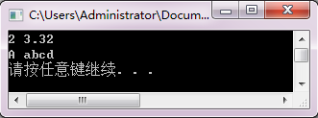
1.4 数据的输入和输出
1. 数据的输出
cout<<表达式1<<表达式2<<……<<表达式n;
说明：
各表达式可以是任意类型;
可以指定数据的输出格式；
若无特殊指定，系统根据数据类型自动决定输出格式；
需在程序前面使用：
#include <iostream>
using namespace std;
#include "iostream"
using namespace std;
int main()
{
int a=2;
double b=3.32;
char c='A';
cout<<a<<' '<<b<<endl;
cout<<c<<' '<<"abcd"<<endl;
system("pause");
return 0;
}

Slide 10
***格式控制符（自学）
格式控制符 | 说 明 | 示 例
 |  | 语 句 | 结 果
endl | 输出换行符 | cout<<123<<endl<<123 | 123 123
dec | 十进制表示整数 | cout<<dec<<123; | 123
hex | 十六进制表示整数 | cout<<hex<<123; | 7b
oct | 八进制表示整数 | cout<<oct<<123; | 173
setw(int n) | 设置数据输出的宽度 | cout<<'a'<<setw(4)<<'b'; | a b (中间有3个空格)
setfill(int n) | 设置填充字符 | cout<<setfill('*')<<setw(6)<<123; | ***123
setprecision(int n) | 设置浮点数输出 的有效数字位数 | cout<<setprecision(5)<<123.456 | 123.46

Slide 11
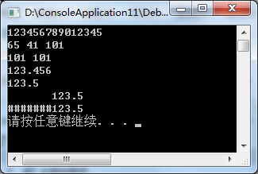
例1.2 格式控制符输出示例
#include "iostream"
#include "iomanip"
using namespace std;
int main()
{
int x=65;
double f=123.456;
cout<<"123456789012345"<<endl;
cout<<dec<<x<<' '<<hex<<x<<' '<<oct<<x<<endl;
cout<<x<<ends<<x<<endl;
cout<<f<<endl;
cout<<setprecision(4)<<f<<endl;
cout<<setw(12)<<f<<endl;
cout<<setw(12)<<setfill('#')<<f<<endl;
system("pause");
return 0;
}

Slide 12
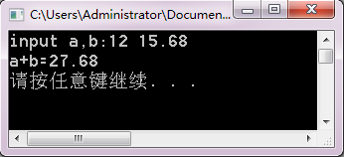
2. 数据输入
cin>>变量１>>变量2>>……>>变量n;
说明：
数据之间需用空格、TAB键或回车分隔 ；
“>>”后面只能是变量，不能是常量或表达式
需在程序前面使用：
#include <iostream>
using namespace std;
#include "iostream"
using namespace std;
int main()
{
int a;
float b;
cout<<"input a,b:";
cin>>a>>b;
cout<<"a+b="<<a+b<<endl;
system("pause");
return 0;
}

Slide 13
1.5 编译预处理
程序从编写到执行的过程：
编写源程序
预处理
编译
连接
执行
预处理程序
编译程序
预处理功能包括：
文件包含
宏定义
条件编译

Slide 14
文件包含
形式：
（1）#include <文件名>
从系统指定的文件夹中找
（2）#include "文件名"
从当前项目文件夹中找，再到系统指定的文件夹中找
作用：
编译时将头文件的内容插入到源文件（.CPP）文件中。
注意：
一条文件包含命令只能包含一个文件；
命令不是语句，末尾不需要加分号；
老式的头文件皆需带扩展名“.h”，如：iostream.h 、 stdio.h ；但现在部分头文件没有扩展名“.h”，如： iostream
2. 宏定义
定义符号常量的形式：
#define 标识符 常量
例如：
#define FALSE 0
#define TRUE 1
#define PI 3.1415926
#define EPS 1.0e-6
注意：
符号常量一般大写
行末不加分号
不能对符号常量进行赋值
说明：条件编译本课程不做介绍

Slide 15
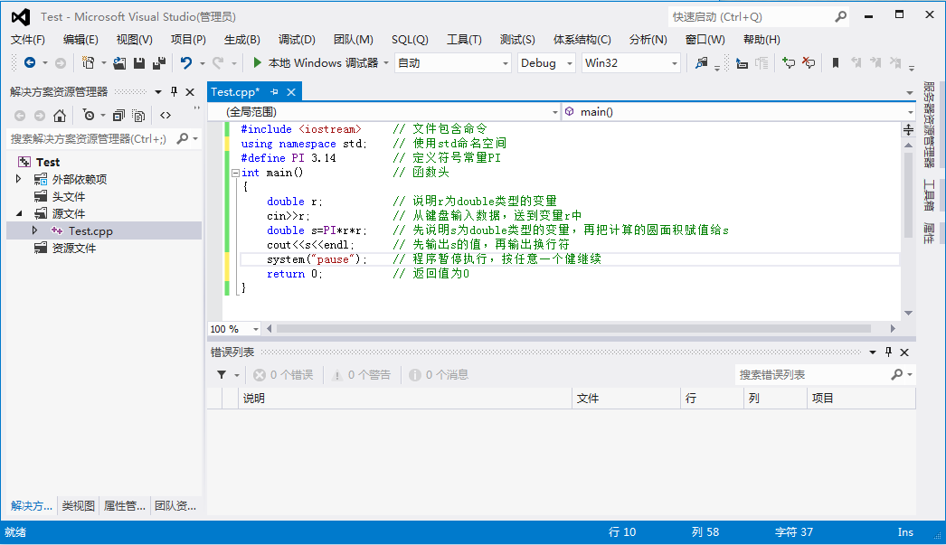
1.6 Visual Studio C++简介
解决方案资源管理器
代码窗口

Slide 16
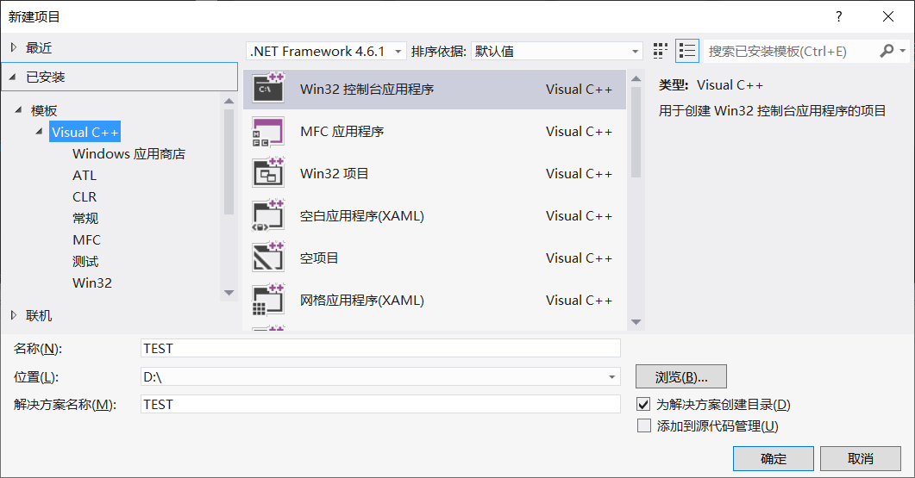
1. 简单C/C++程序的编写、运行过程
(1) 创建Win32控制台应用程序
◆ 文件｜新建｜项目

Slide 17
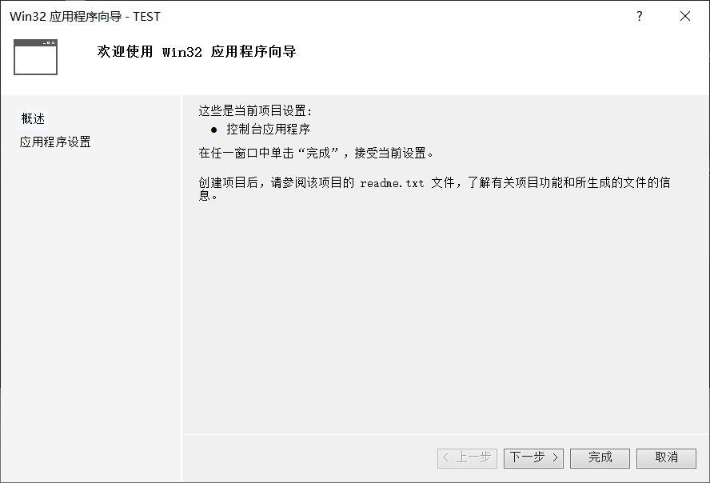
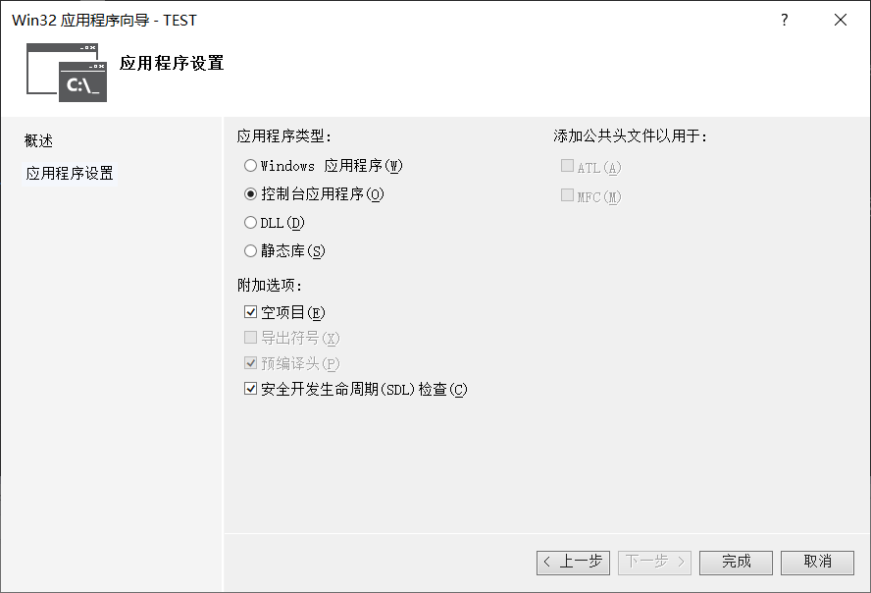
❖ 选定：空项目

Slide 18
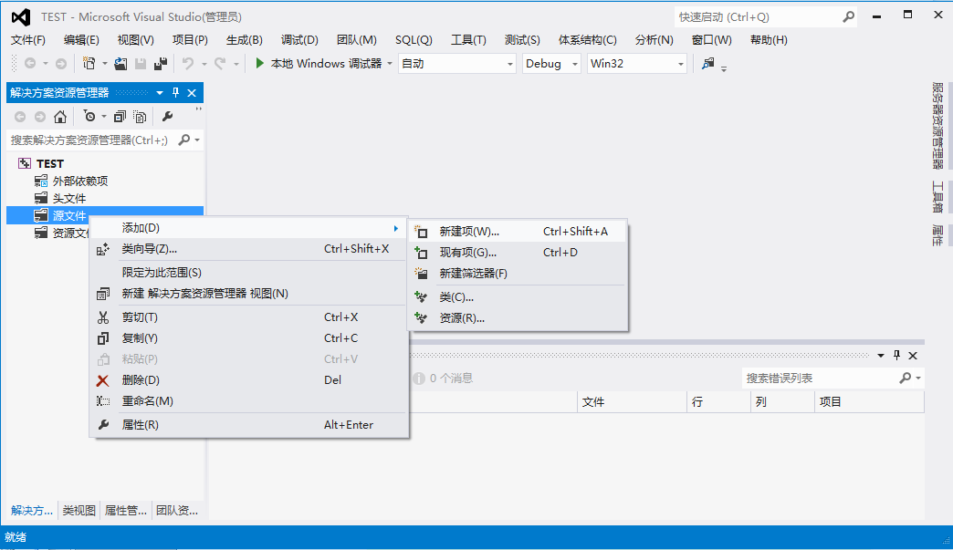
(2) 添加C++文件(.cpp)
⬥ 源文件的快捷菜单｜添加｜新建项

Slide 19
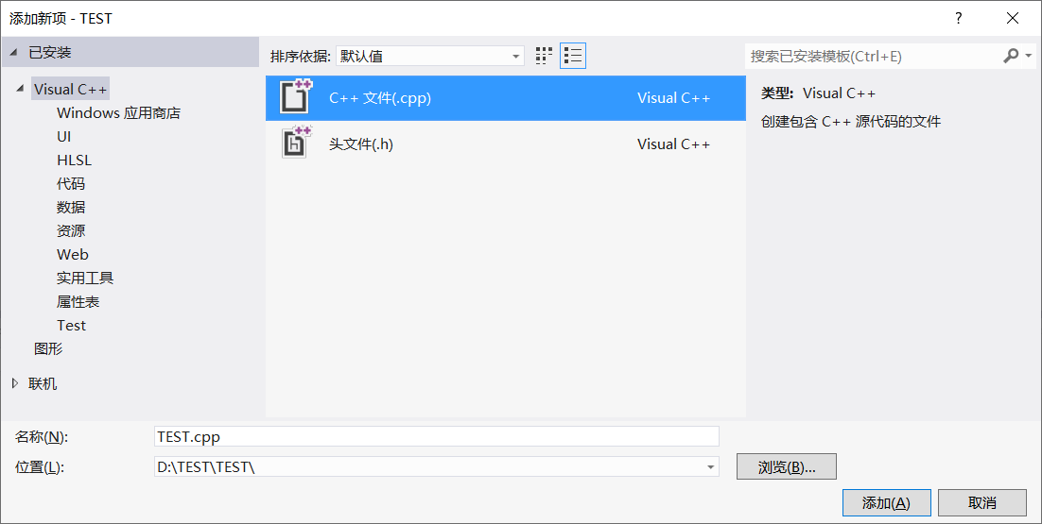
 选定：C++文件(.cpp)
输入文件名：TEST.cpp

Slide 20
(3) 输入源程序 (4)运行程序

Slide 21
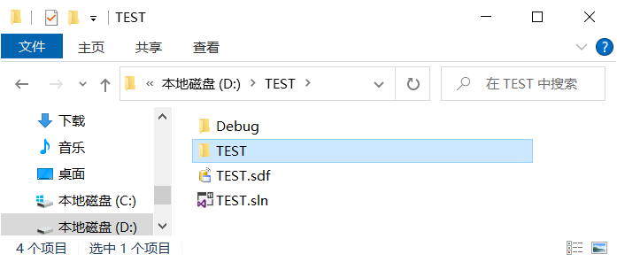
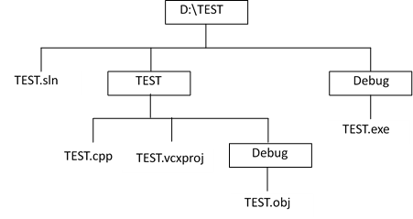
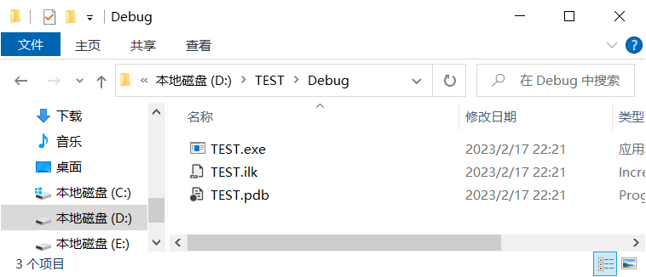
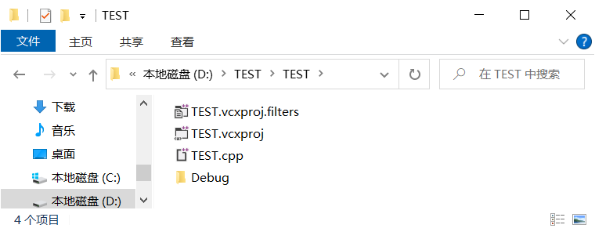
项目生成的重要文件：
TEST.sln：
解决方案文件，双击可打开整个项目修改程序；
TEST.cpp：
源程序文件，程序代码；
TEST.obj：
编译后产生的目标代码文件；
TEST.exe：
最终生成的可执行文件，双击可直接运行程序；
注意：
若要修改程序，应双击TEST.sln文件打开整个项目，而不能双击TEST.cpp仅打开源文件。

Slide 22
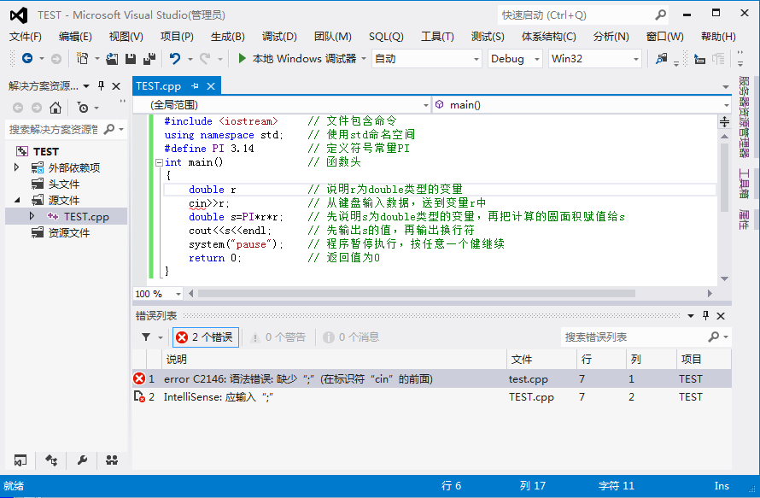
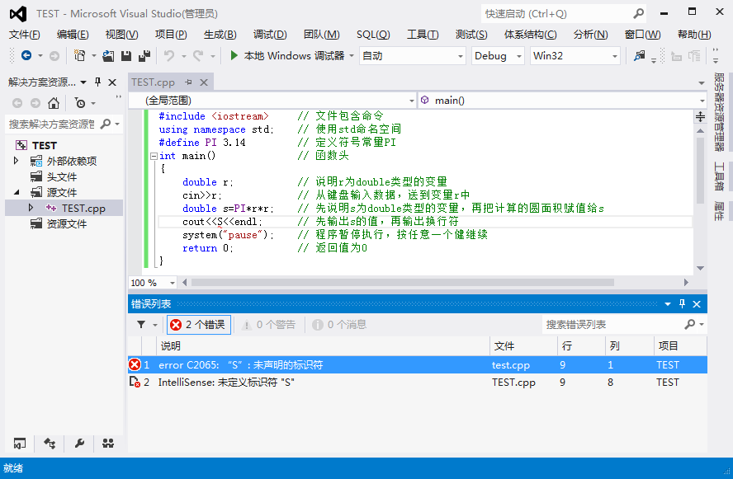
2. 程序调试
(1) 语法错误（编译阶段）
违背语法规则，无法通过编译；
可通过双击鼠标左键定位出错位置；
如：未定义标识符
如：遗漏分号

Slide 23
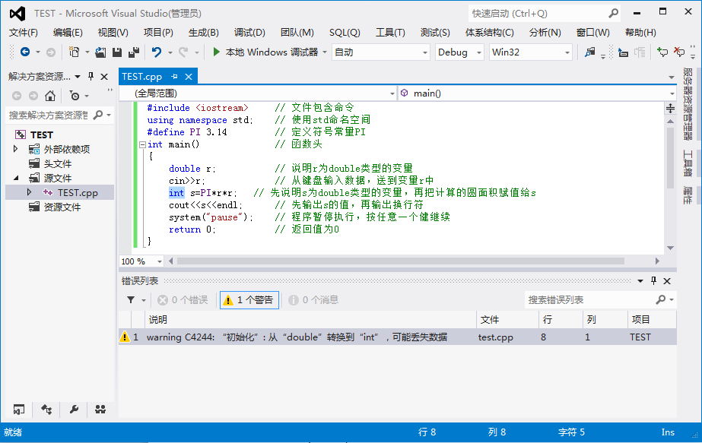
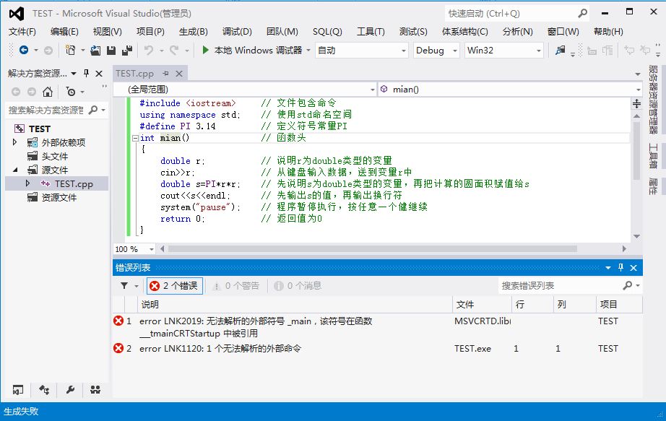
(2)语法警告（编译阶段）
程序仍能运行；
可能暗含错误；
(3)语法错误（连接阶段）
如：main误写成mian

Slide 24
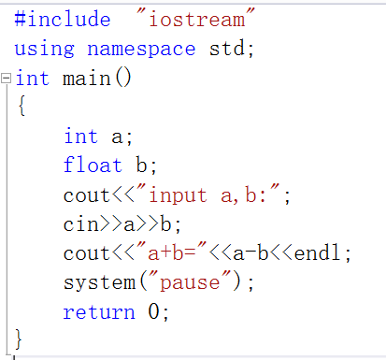
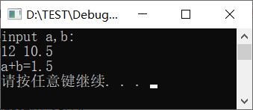
(4)运行错误：
程序能运行，但结果不正确；
算法设计有误或程序录入错误引起；
相较于语法错误相对更难于排查；
程序能运行，但运行结果不正确，原因是将a+b误录入为a-b

